Slide 1
Le chalcolithique et l’apparition des inégalités
APHG – Strasbourg – 5 décembre 2017
Jean-Paul Demoule

Slide 2
Le chalcolithique n’est pas plus le cuivre, que le néolithique n’est la pierre polie ou la céramique

Slide 3
Les différents aspects du chalcolithique :
Territoriaux
Techniques
Économiques
Sociaux et politiques
idéologiques

Slide 4
Aspects territoriaux
Limites géographiques de l’Europe atteintes
Démographie sans cesse croissante
Conquête des zones marginales (montagnes, zones lacustres, îles, Nord, etc)
=> Nécessité d’augmenter la capacité de charge (carriage capacity)

Slide 5
Aspects techniques
- Métallurgie du cuivre, de l’or, de l’argent
Minières de silex et de roches tenaces
Productions spécialisées (céramique, lithique, etc …)
Traction animale, produits secondaires
Domestication du cheval
Roue, araire, travois
Sel
etc

Slide 6
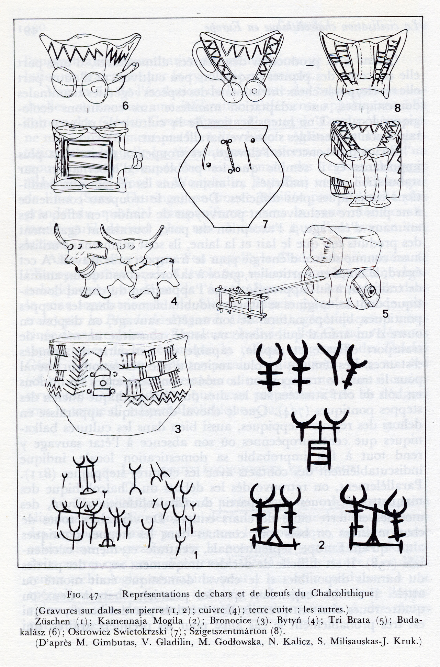

Slide 7
Aspects économiques
Développement de réseaux d’échange à longue distance
Intensification de la production de matières premières : silex : Spiennes, Jablines, Grand Pressigny, Vassieux, silex balkanique ; roches tenaces : jadéitites du Mont Viso, pélites des Vosges, dolérite de Bretagne ; variscite : Catalogne ; sel ; etc
Intensification de la production agricole

Slide 8
Aspects sociaux et politiques
Apparition d’inégalités sociales visibles dans les nécropoles
Organisation contrainte des habitats
Augmentation de la violence interne et externe (fortifications, incendies, blessures, etc)
Hiérarchisation des territoires

Slide 9
Aspects idéologiques
Manifestations funéraires somptuaires et/ou monumentales
Enceintes cérémonielles et marqueurs territoriaux
Investissement des lieux naturels écartés (marais, cours d’eau, montagnes, etc)
Diminution des représentations féminines au profit des représentations masculines, associées aux armes, au cheval, au char, etc
Thèmes iconographiques cosmiques : soleil, constellations

Slide 10
Aspects territoriaux
Limites géographiques de l’Europe atteintes
Démographie sans cesse croissante
Conquête des zones marginales (montagnes, zones lacustres, îles, Nord, etc)
=> Nécessité d’augmenter la capacité de charge (carriage capacity)

Slide 11
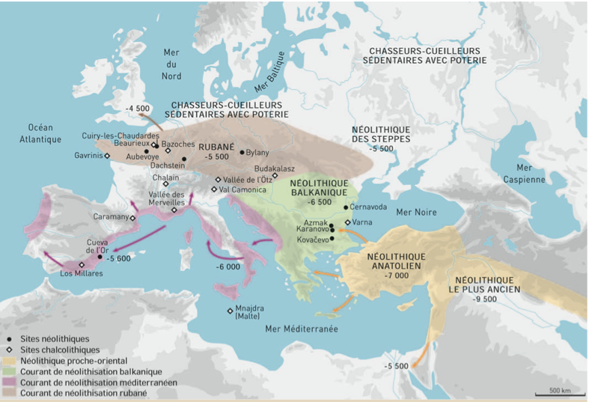
Néolithisation du Proche-Orient et de l’Europe

Slide 12
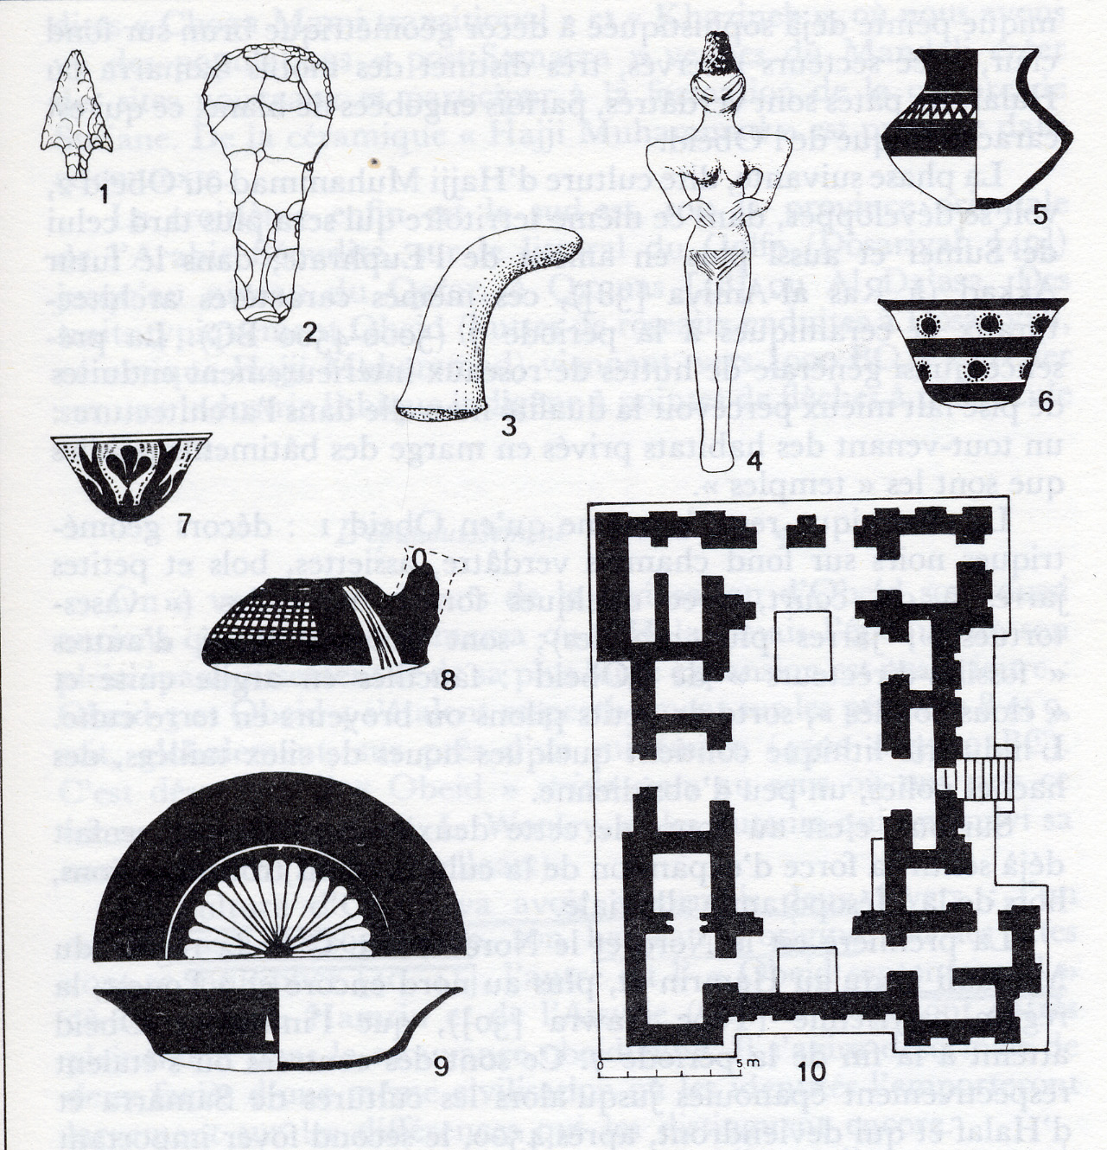
Obeid

Slide 13
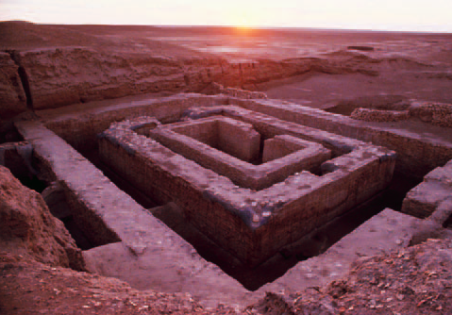

Slide 15
« Étendard » d’Ur, vers - 2500 ans avant notre ère

Slide 16
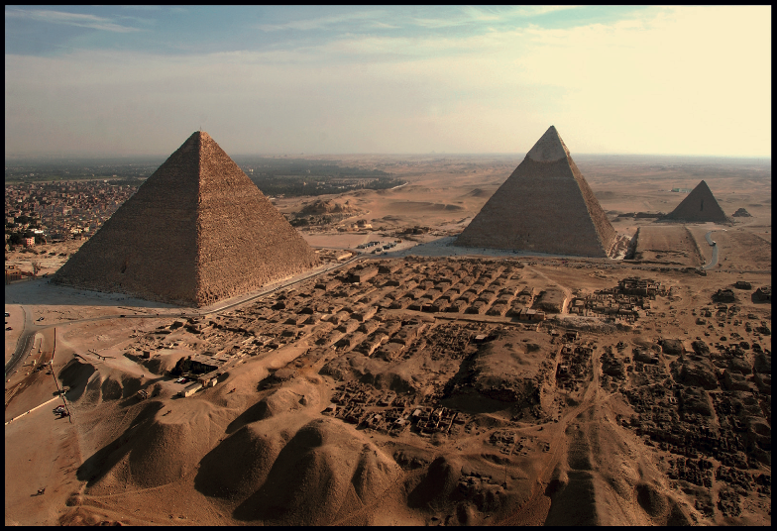

Slide 17
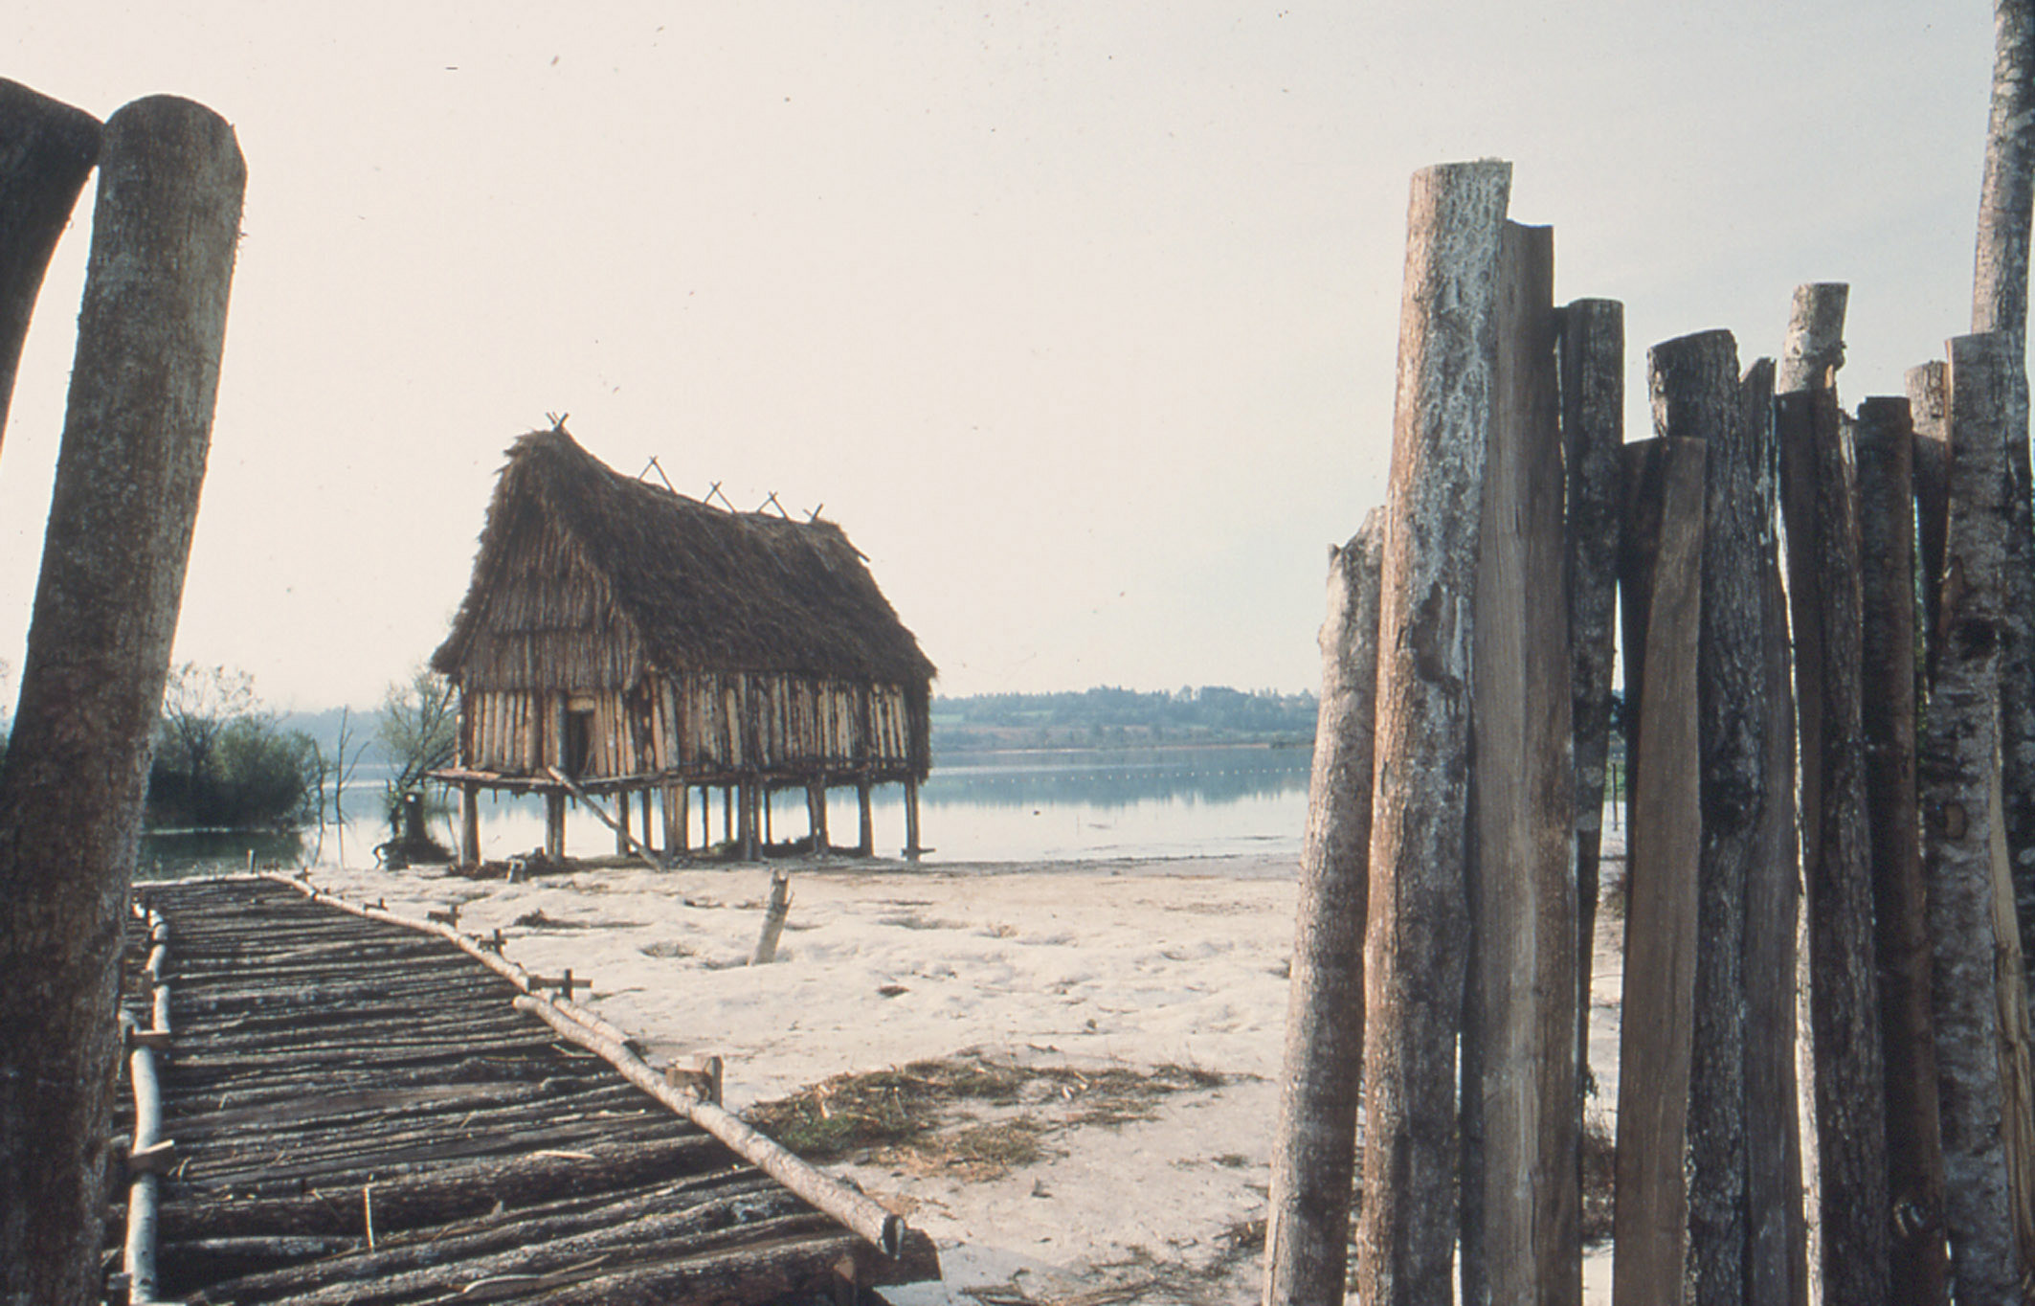
Lac de Chalain (Jura)

Slide 18
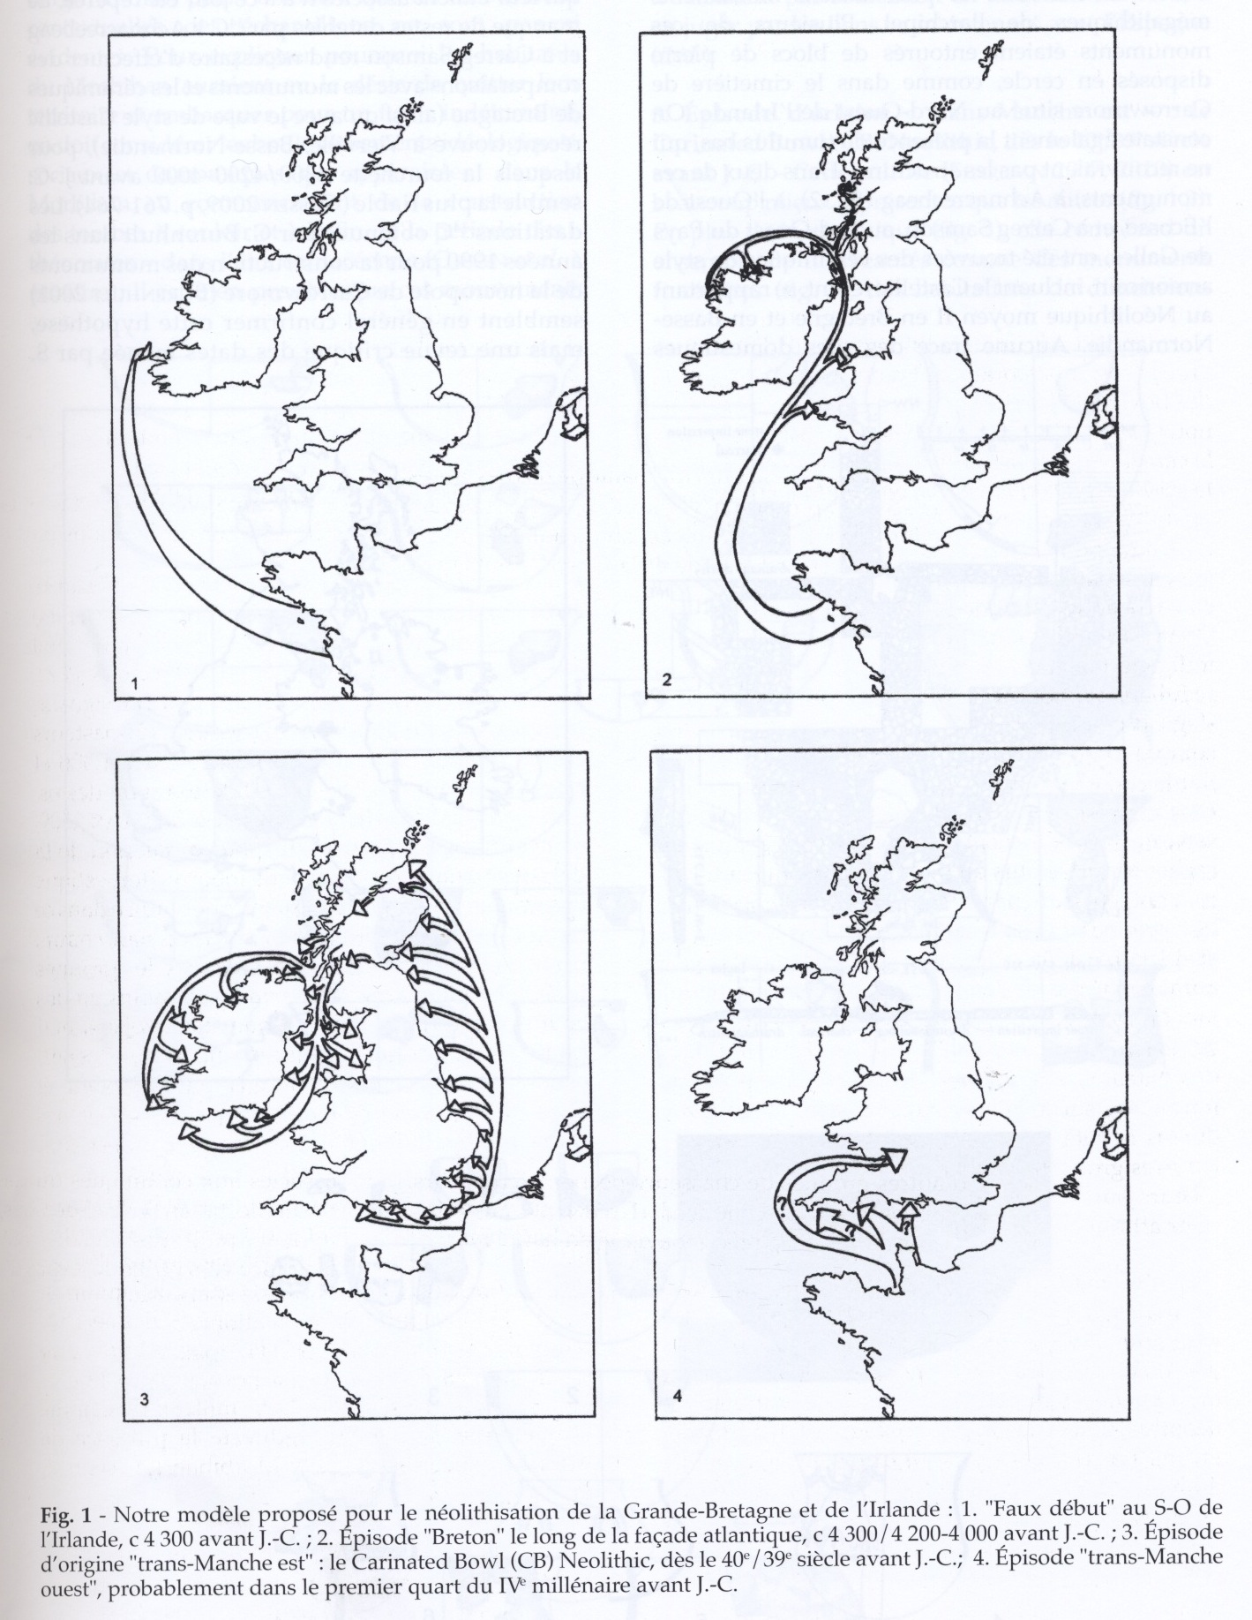

Slide 19
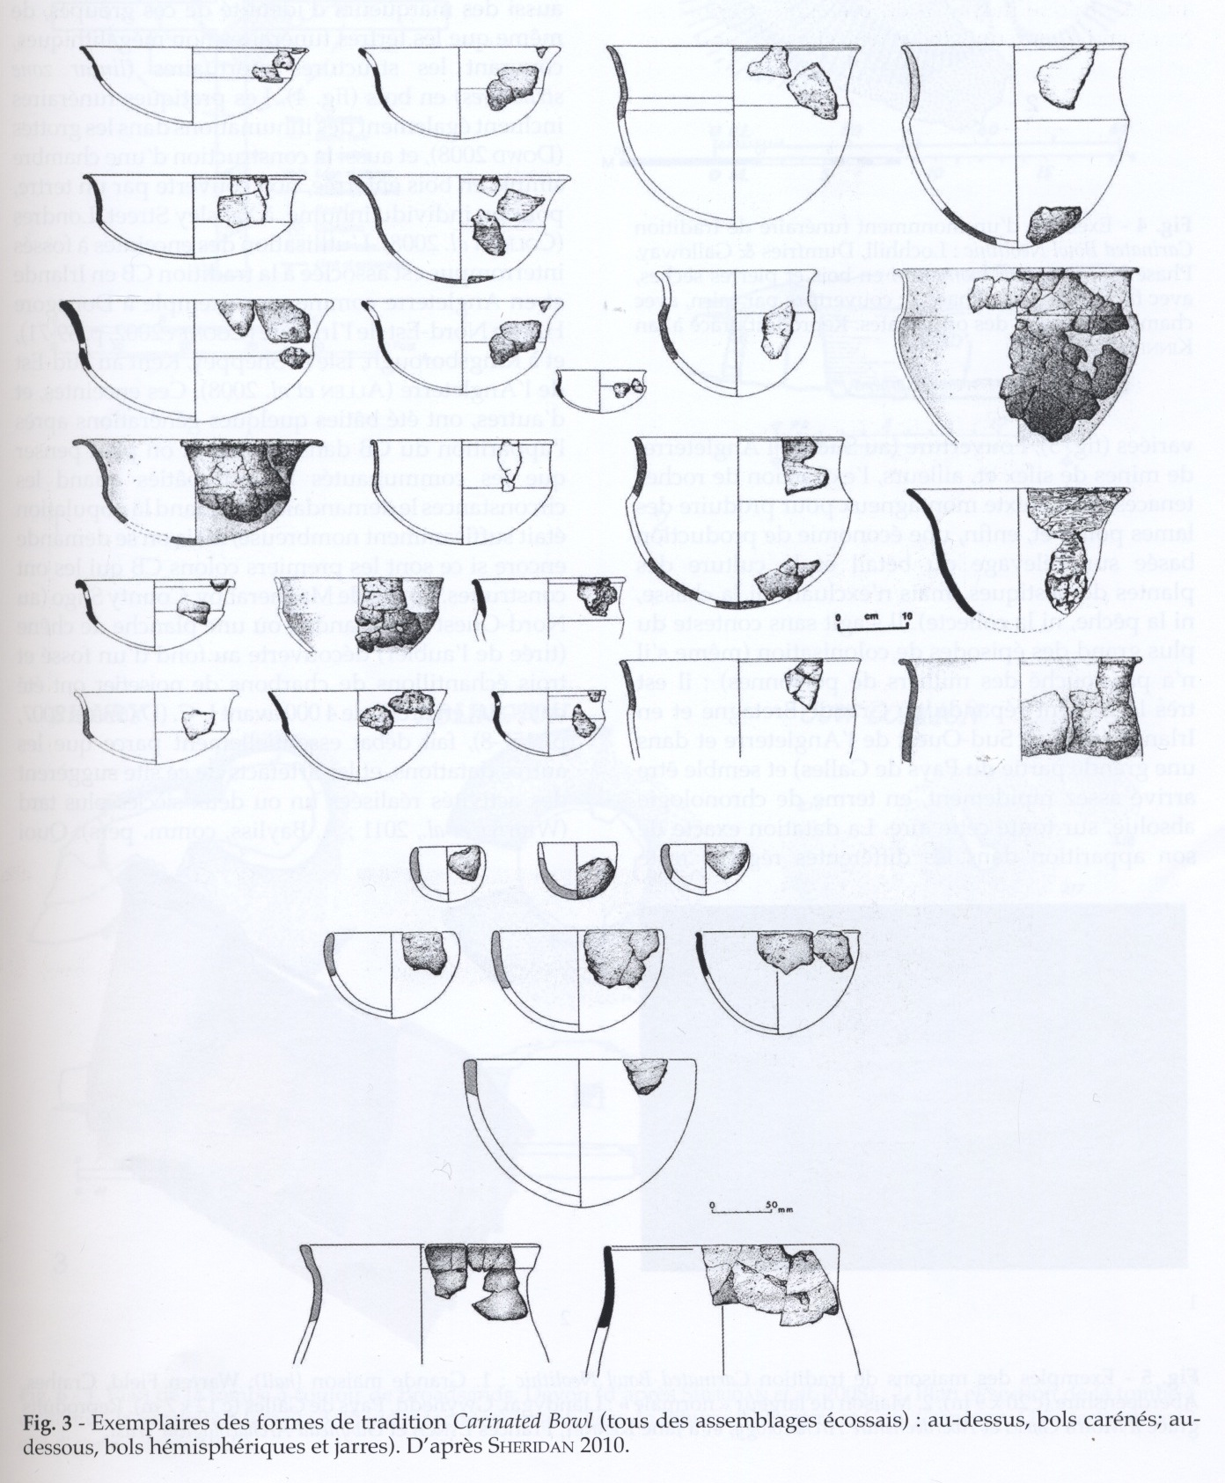

Slide 20
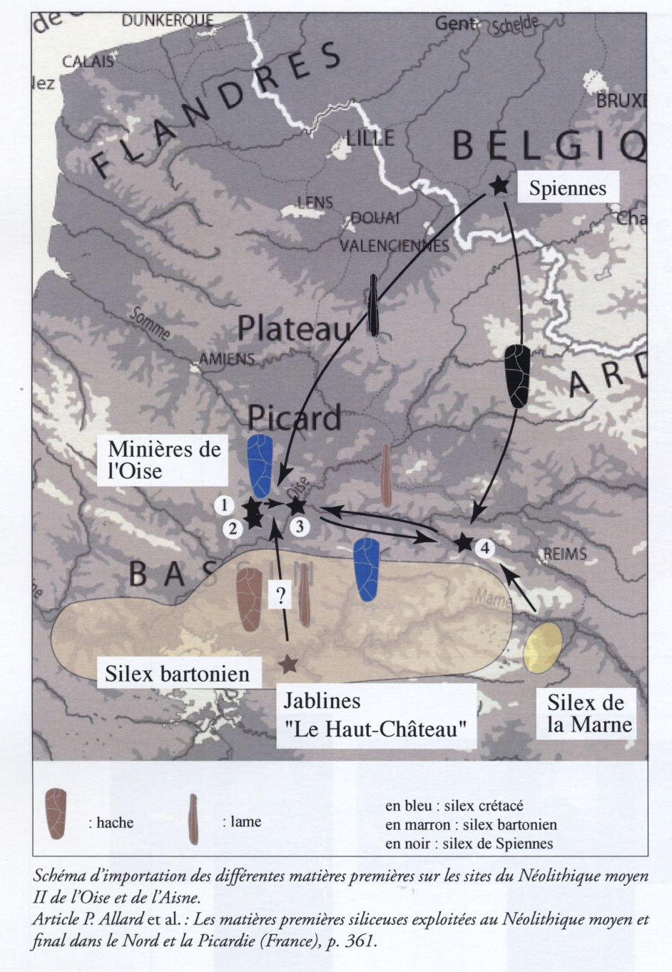

Slide 21
Aspects techniques
Pour augmenter la productivité :
Métallurgie du cuivre, de l’or, de l’argent
Minières de silex et de roches tenaces
Traction animale, produits secondaires
Domestication du cheval
Roue, araire, travois
Sel
etc

Slide 22
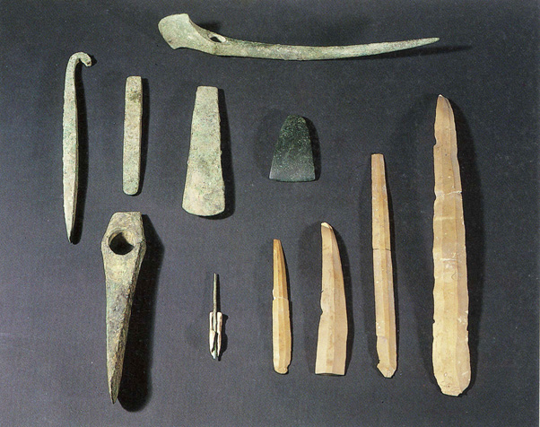
cuivre
roche tenace
silex

Slide 24
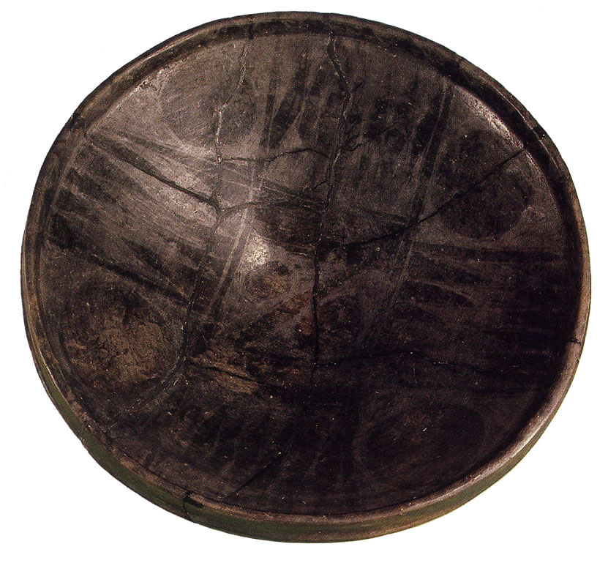
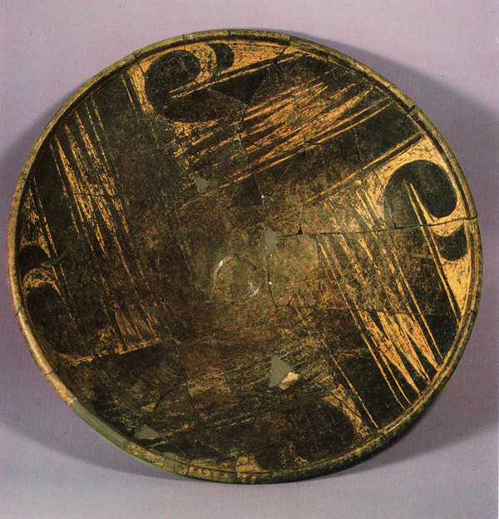
Production spécialisée de céramique
(culture de Gumelnitsa)
Maîtrise des techniques de feu
Températures du cuisson plus élevées
Peinture à base de graphite (carbone pur) ou or

Slide 26
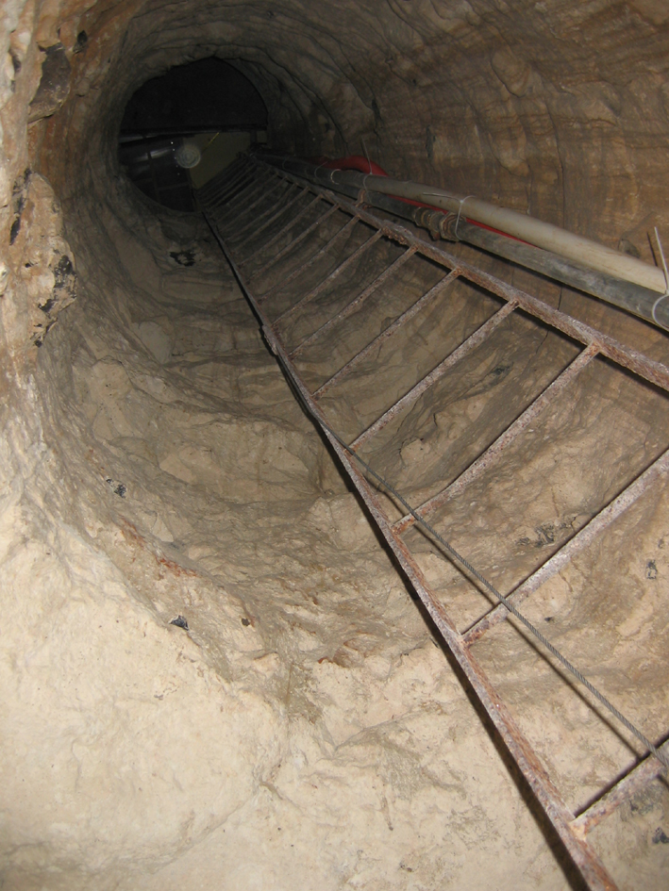
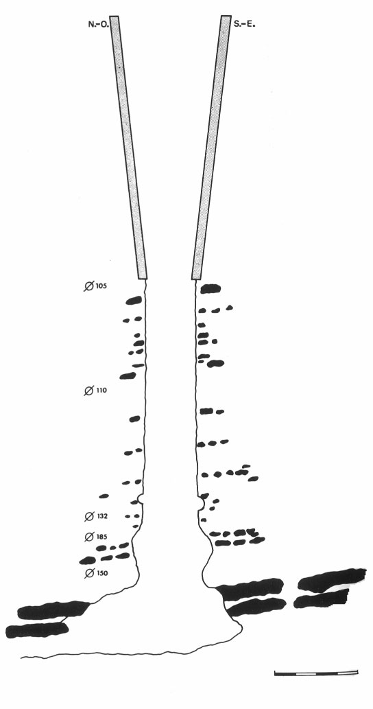
17 m
puits
galerie

Slide 27
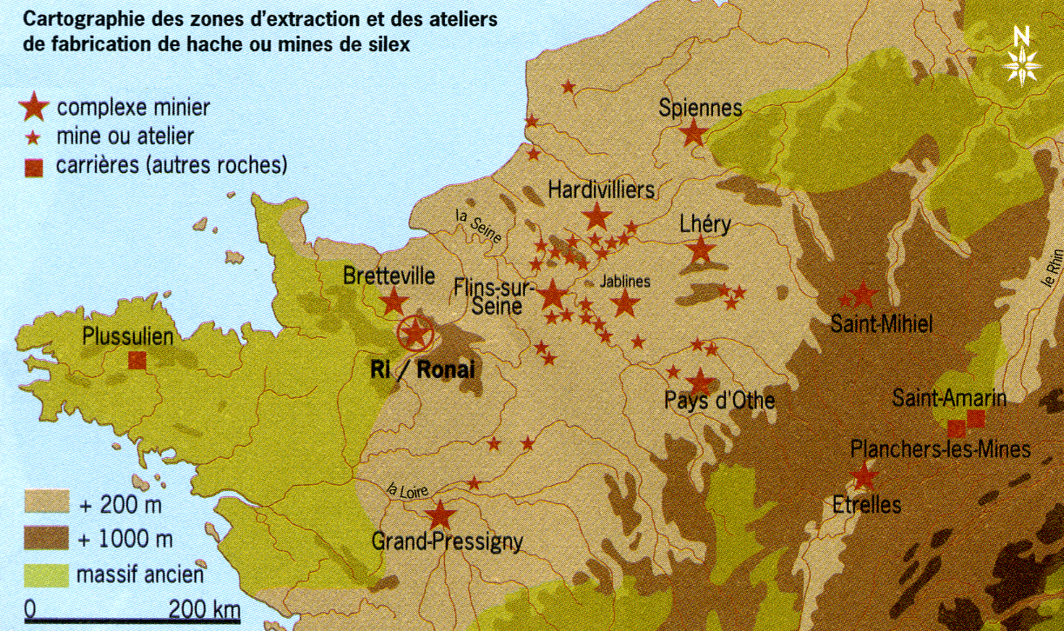
Mines et carrières

Slide 28
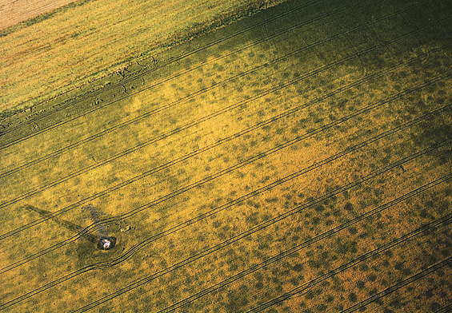
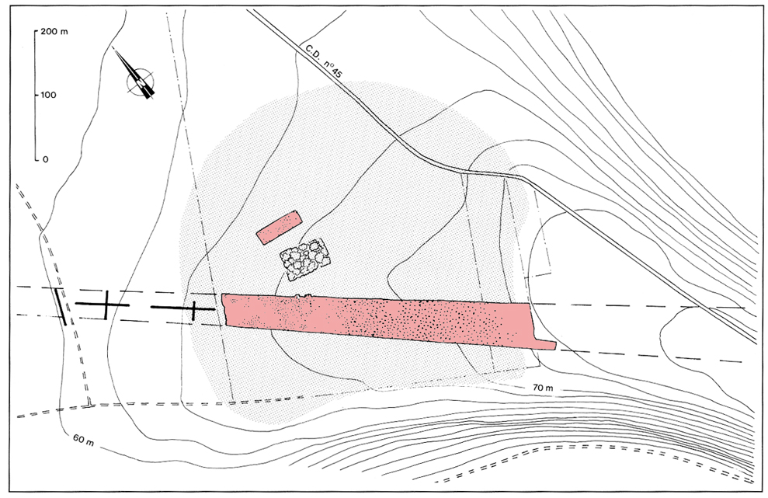
puits repérés
sur 15 ha
15 ha
emprise TGV
fouilles : 3 ha
1200 puits

Slide 29
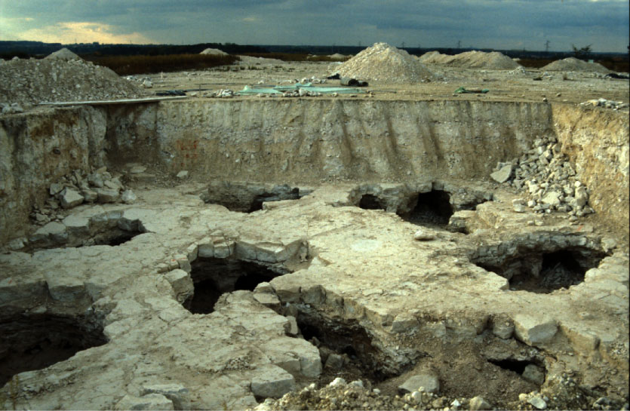
Jablines, fouille des galeries

Slide 30
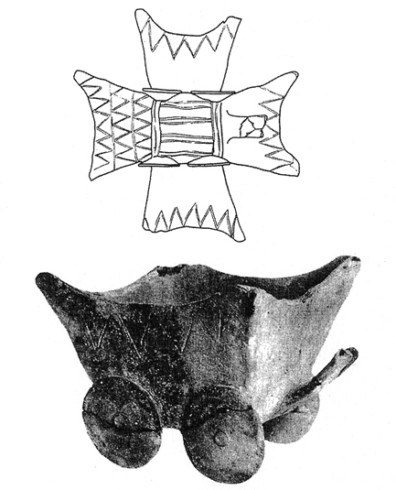
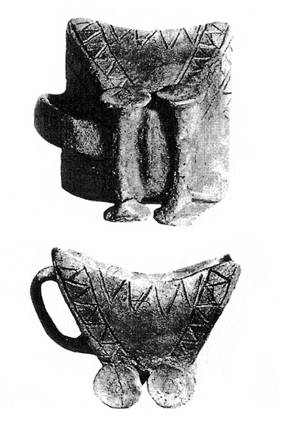
Baden (Hongrie)

Slide 32
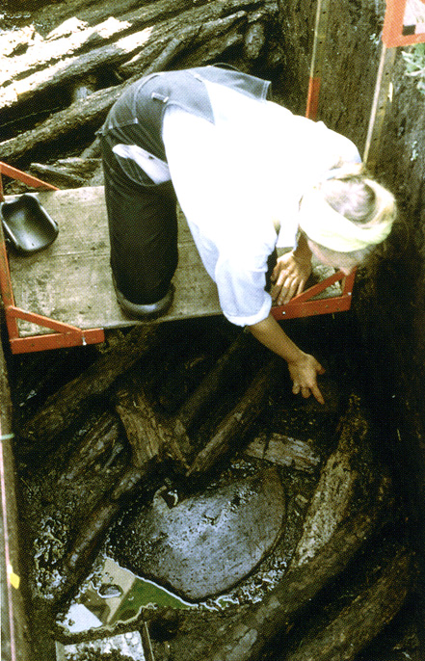
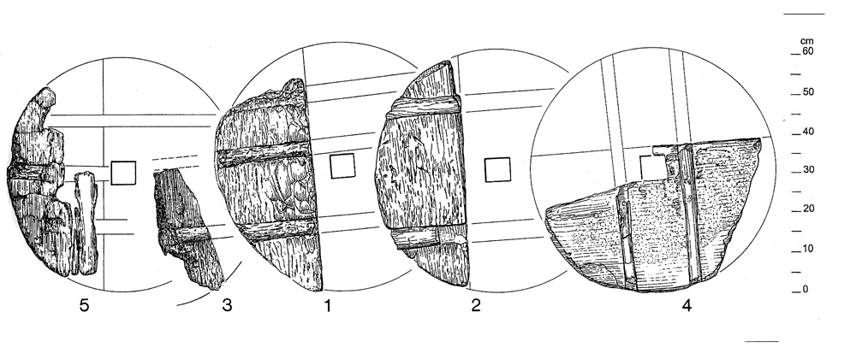
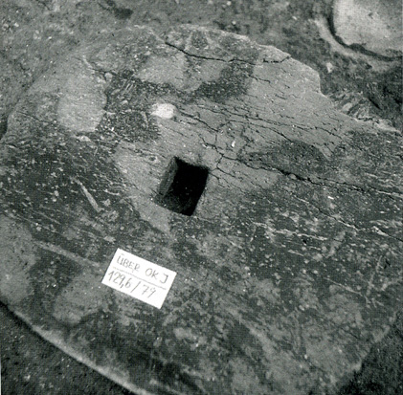
Roue en bois
(Federsee,
Allemagne du sud)

Slide 33
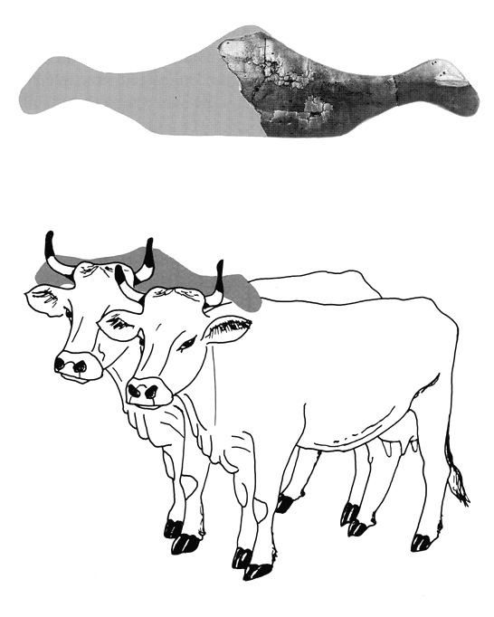
Horgen (Suisse)
fragment de joug ?

Slide 34
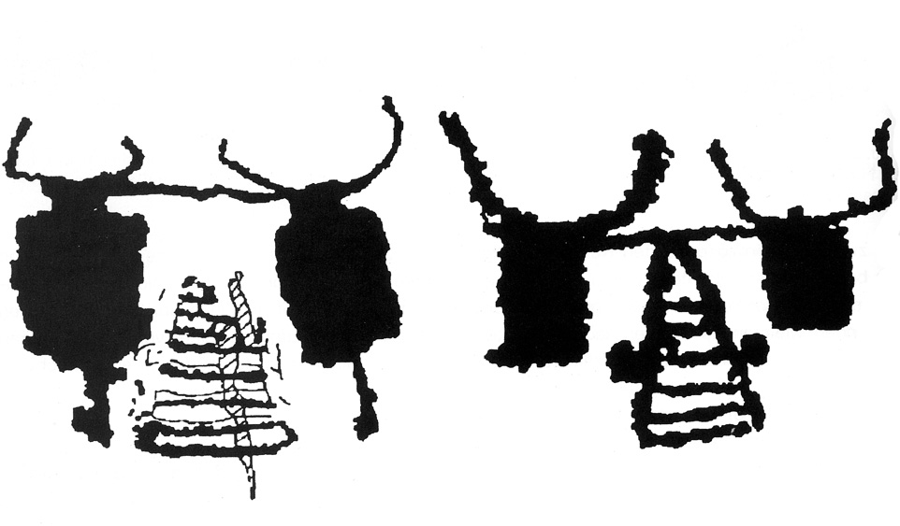
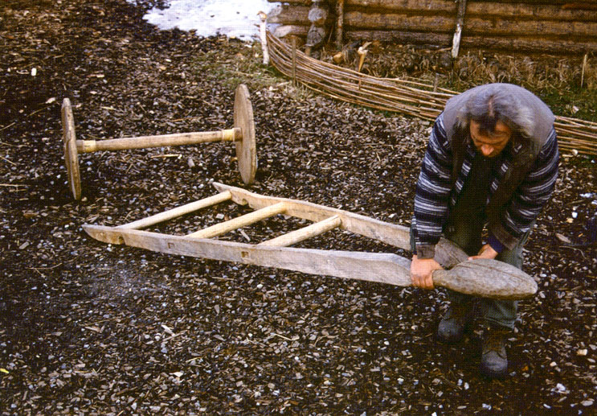
Gravure sur roche,
Mont Bego
(Alpes-Maritimes)

Slide 35
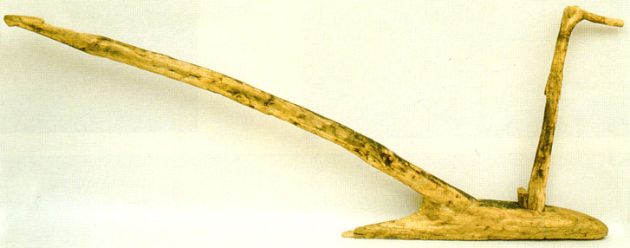
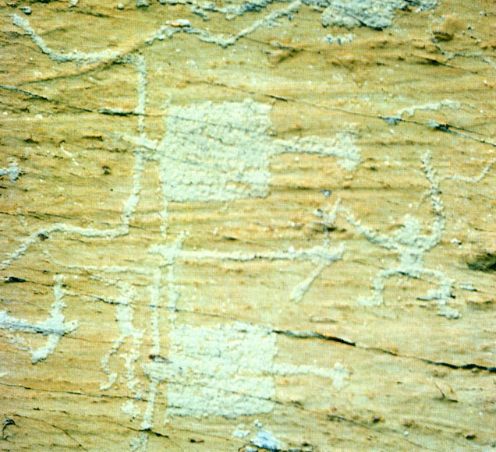
araire
Gravure sur roche,
Val Camonica

Slide 36
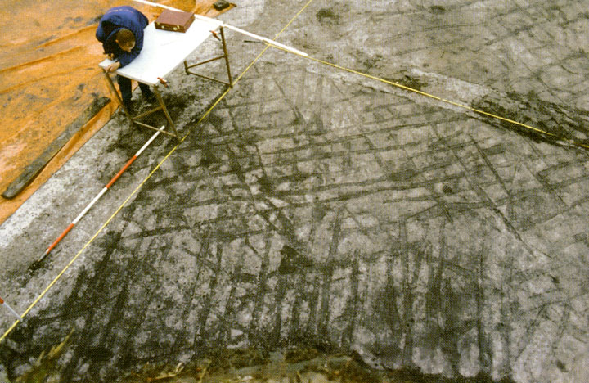
Sillons d’araire vers 3000 BC, Pays-Bas (TRBK récente)

Slide 37
Aspects économiques
Développement de réseaux d’échange à longue distance
Intensification de la production de matières premières : silex : Spiennes, Jablines, Grand Pressigny, Vassieux, silex balkanique ; roches tenaces : jadéitites du Mont Viso, pélites des Vosges, dolérite de Bretagne ; variscite : Catalogne ; sel ; etc
Intensification de la production agricole

Slide 38
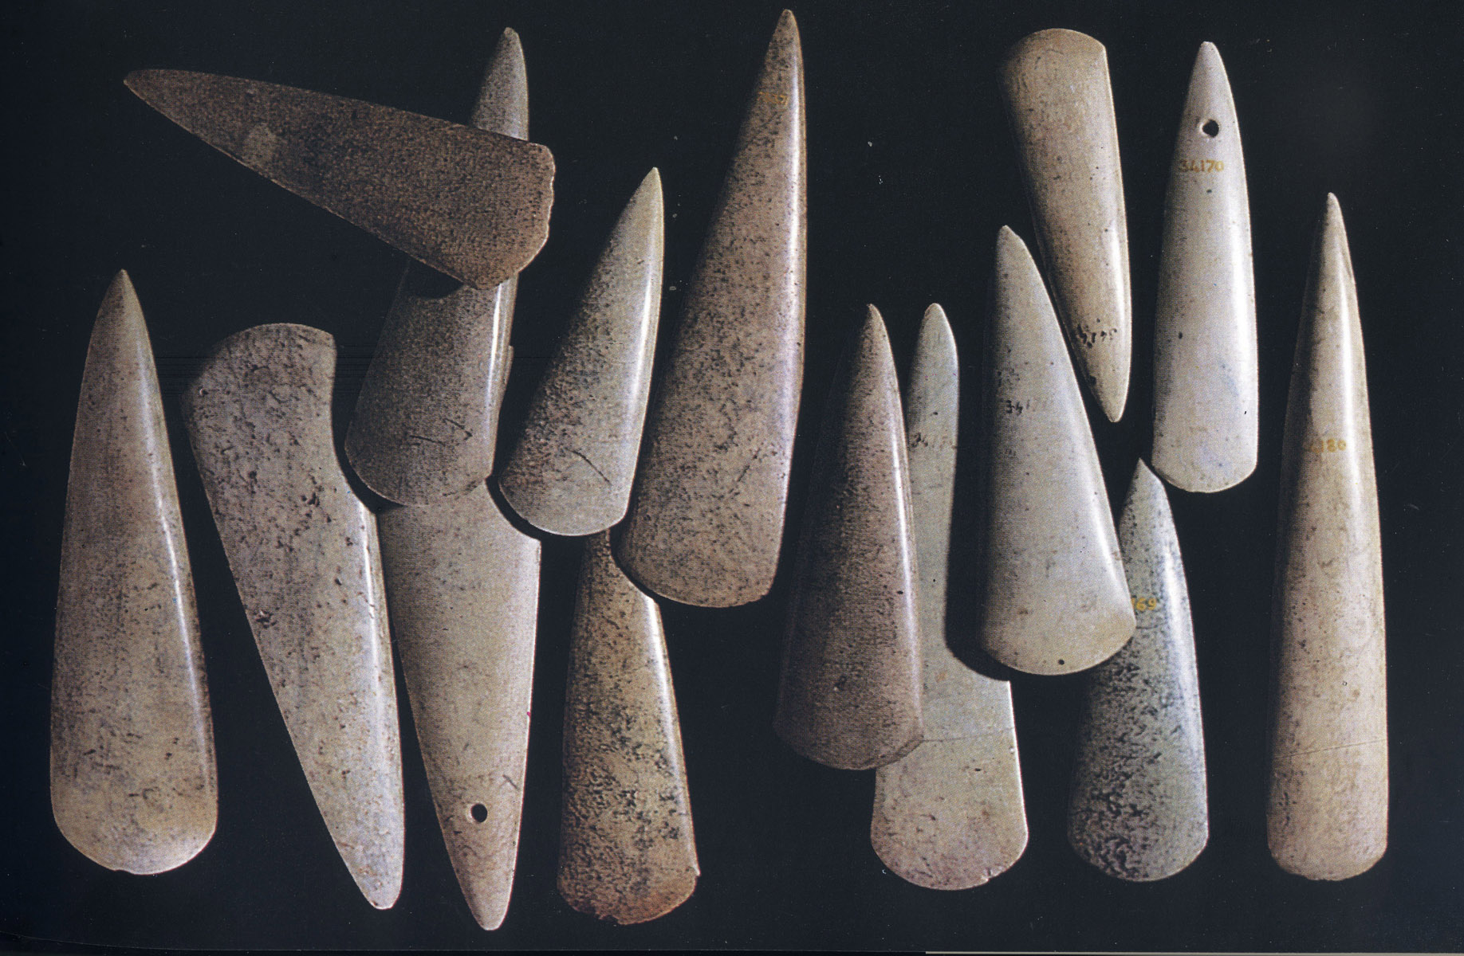
haches en jadéite alpine

Slide 39
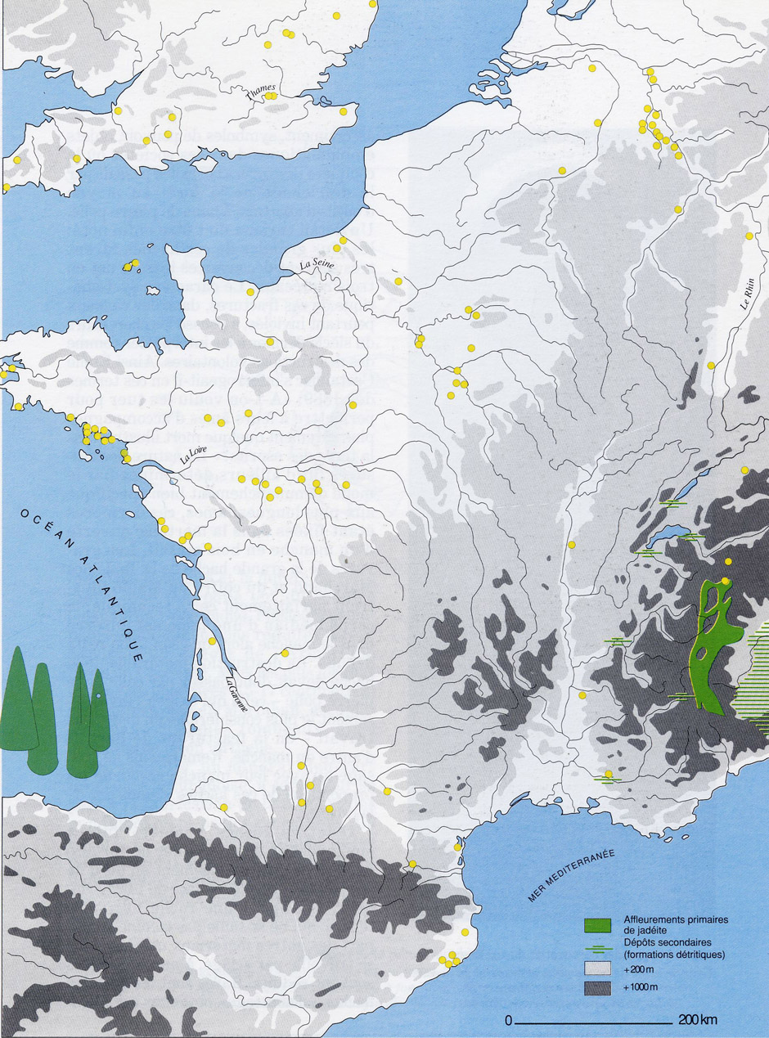
circulation
< 1500 km
sources de la
jadéite

Slide 40
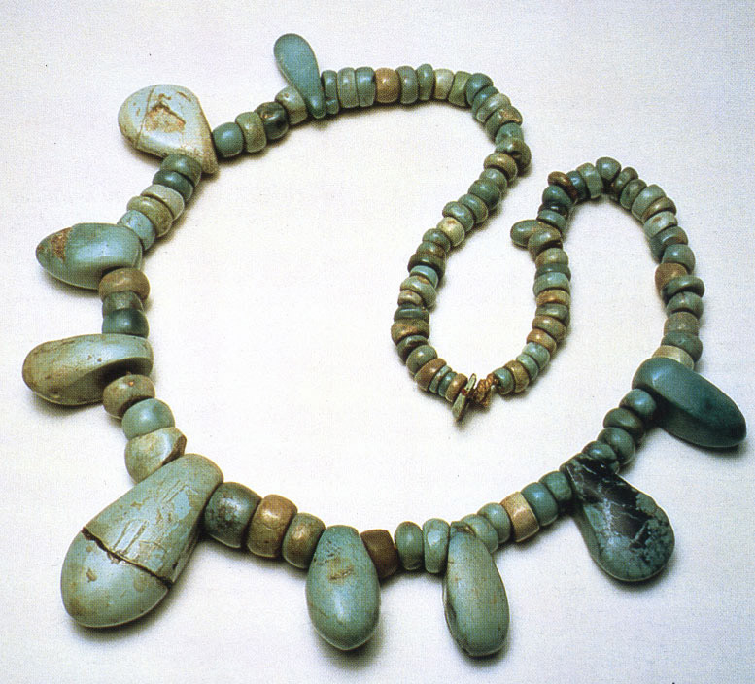
Perles en variscite
(Sépultures en Fosse, Chasséen)

Slide 41
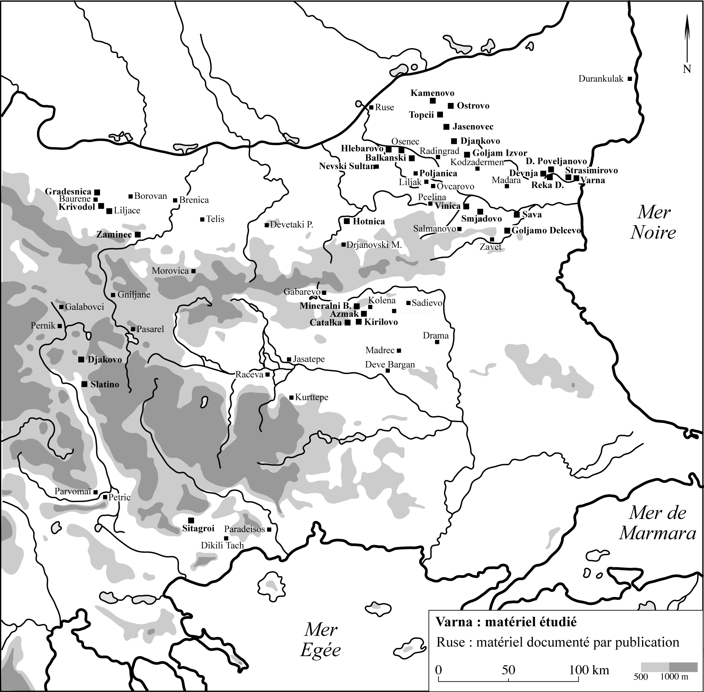

Slide 42
Aspects sociaux et politiques
Apparition d’inégalités sociales visibles dans les nécropoles
Organisation contrainte des habitats
Augmentation de la violence interne et externe (fortifications, incendies, blessures, etc)
Hiérarchisation des territoires

Slide 43
VARNA
Bulgarie
- 4500 ans

Slide 44
Varna, Bulgarie, tombe 43, vers - 4500

Slide 46
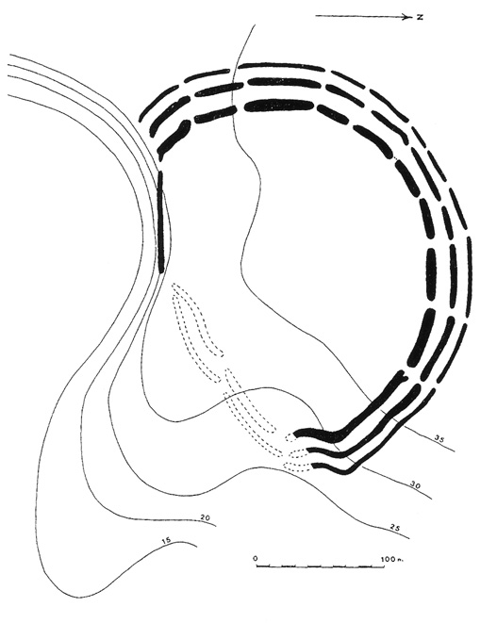
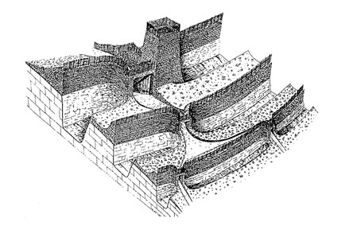
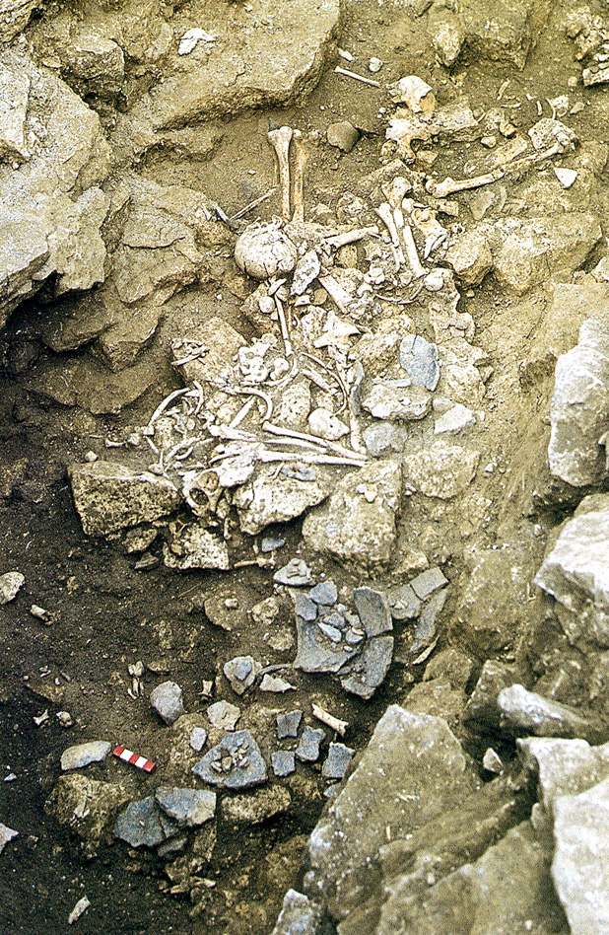
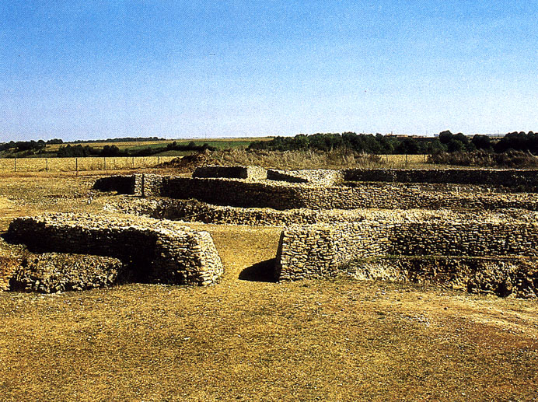
Champ-Durand
(Vendée)

Slide 47
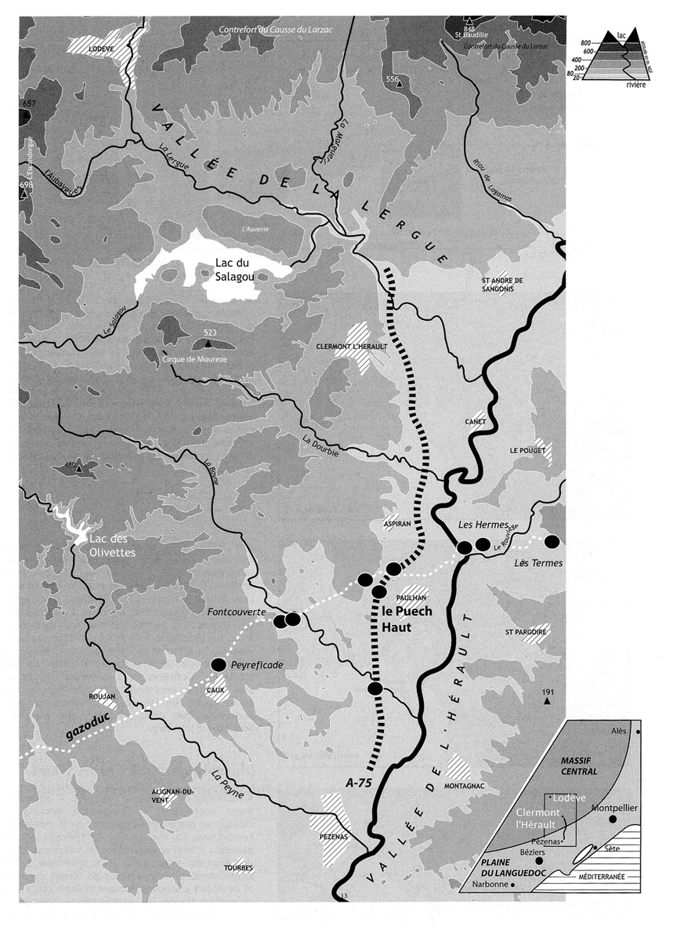
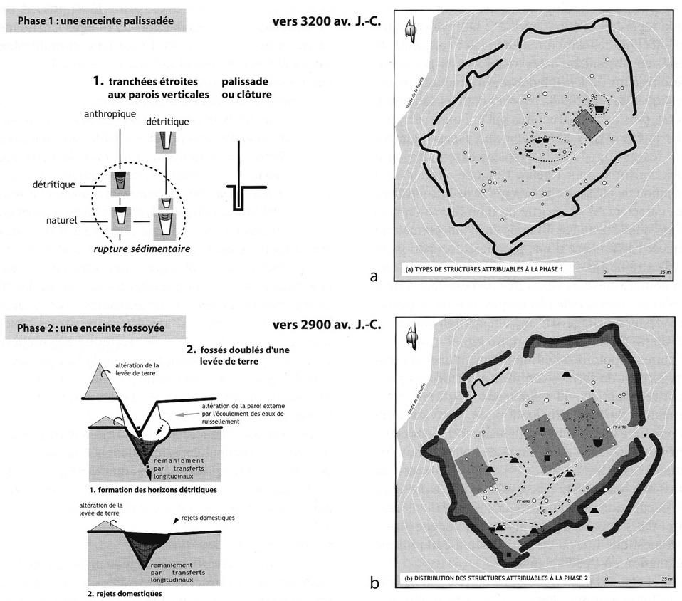
Puech Haut (Hérault, France) :
enceinte (Ferrières)

Slide 48
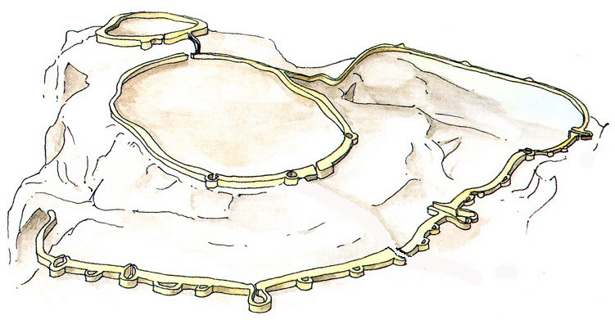
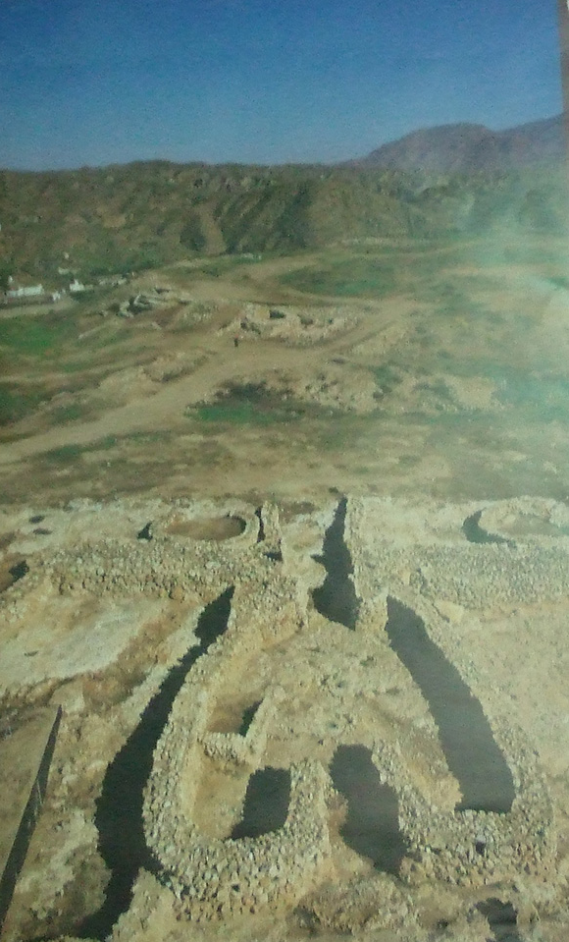
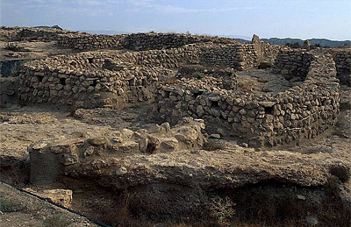

Slide 49
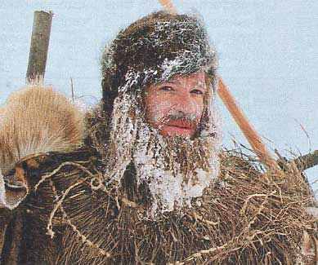

Slide 50
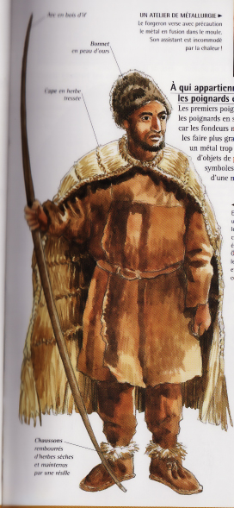
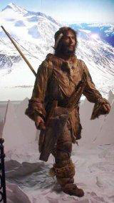
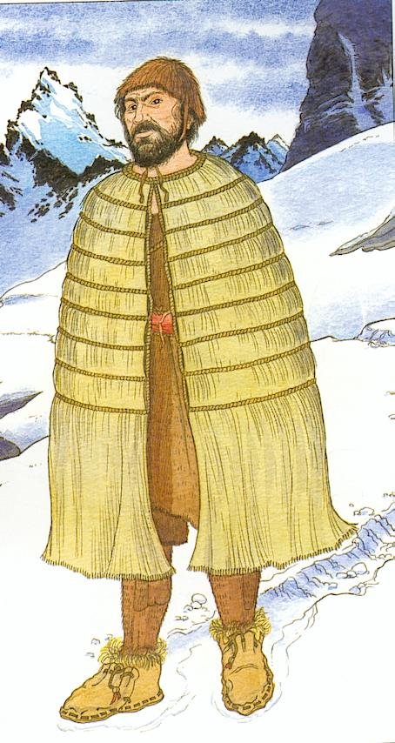
Ötzi : reconstitutions

Slide 51
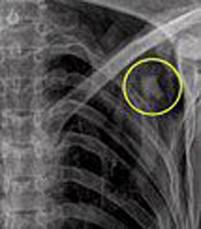
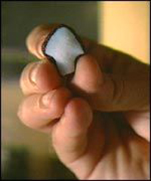
Ötzi : la flèche fatale

Slide 52
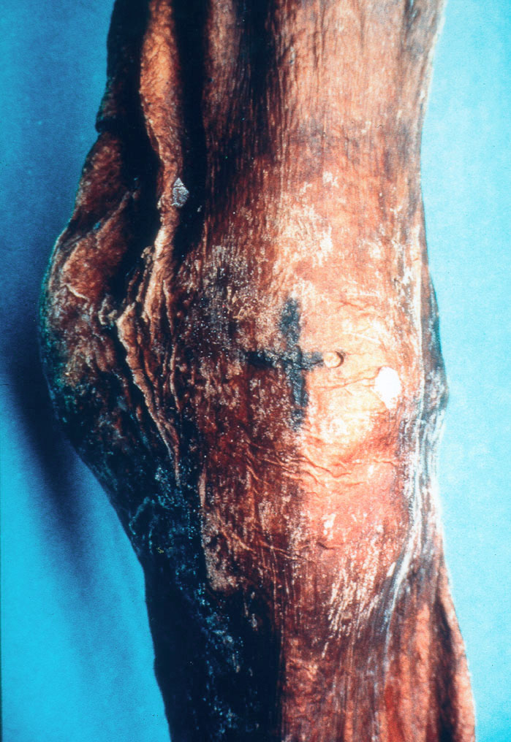
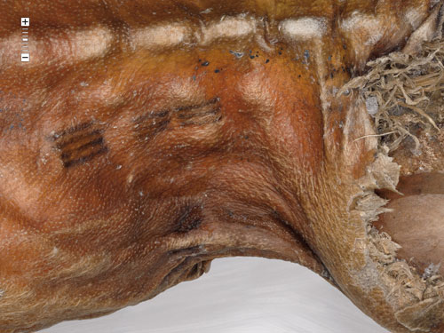
Ötzi, tatouages

Slide 53
culture de Rinaldone,
Italie du nord, vers - 3.000

Slide 54
Tollund et Grauballe,
Danemark

Slide 55
Aspects idéologiques
Manifestations funéraires somptuaires et/ou monumentales
Enceintes cérémonielles et marqueurs territoriaux
Investissement des lieux naturels écartés (marais, cours d’eau, montagnes, etc)
Diminution des représentations féminines au profit des représentations masculines, associées aux armes, au cheval, au char, etc
Thèmes iconographiques cosmiques : soleil, constellations

Slide 58
Monument de type Passy (enclos allongé)

Slide 59
Le Manio
(Morbihan)
stèle ornée
(menhir)

Slide 61
Dolmen des Cous, Vendée, - 4.300 anviron

Slide 64
Newgrange (tombe à couloir)

Slide 65
Lever du soleil, solstice d’hiver

Slide 66
Locmariaquer

Slide 67
Gavrinis

Slide 68
Statues-menhirs du Rouergue (Aveyron)

Slide 69
culture de Remedello,
stèles gravées et art rupestre, vers - 2.800

Slide 70
Stèle d’Arco, Italie

Slide 71
Vallée des Merveilles, Bego

Slide 72
Gravures rupestres chalcolithiques des Alpes

Slide 73
Malte - temple de Mnajdra

Slide 75
Malte - temple de Tarxien : reconstitution

Slide 76
Malte : figurine accroupie (temple de Hagar Qim)

Slide 77
Figurines cycladiques, IVe-IIIe millénaires

Slide 78
Figurines cycladiques, IVe-IIIe millénaires

Slide 79
Stonehenge:
phases
(env. 2500-1800 BC)

Slide 80
Les enceintes
partie conservée

Slide 81
Bazoches-sur-Vesle
(Aisne)

Slide 82
LE NÉOLITHIQUE EN EUROPE : - 6500 à -2200
Agriculture et élevage, villages sédentaires, poterie, sociétés relativement égalitaires
À partir de - 4.500, apparition des premières différences sociales, invention de la métallurgie du cuivre (période de l’Âge du Cuivre ou Chalcolithique), monuments mégalithiques, fortifications
L’ÂGE DU BRONZE EN EUROPE : - 2200 à -750
Métallurgie du bronze (alliage de cuivre et d’étain)
Mais pas de changements importants du point de vue économique et social
Formation éphémère de civilisations étatiques en Crète et à Mycènes
L’ÂGE DU FER EN EUROPE : - 750 à - 50
- Le fer est un matériau plus résistant que le bronze, et plus abondant dans la nature ; il va peu à peu transformer l’outillage et l’armement

Slide 84
Knossos Crète

Slide 85
Knossos, Crète

Slide 86
« Agamemnon »,
Mycènes,
Vers - 1500

Slide 88
Âge du Bronze Danemark IIe millen.

Slide 89
La bataille de la Tollense, Mecklembourg, Allemagne

Slide 90
Sociétés de l’âge du Bronze européen

Slide 92
Nebra, Allemagne
vers - 1500

Slide 93
Stonehenge, Angleterre

Slide 94
L’ÂGE DU FER EN EUROPE : - 750 à - 50
Le fer est un matériau plus résistant que le bronze, et plus abondant dans la nature ; il va peu à peu transformer l’outillage et l’armement
Au début de l’Âge du Fer, développement de sociétés urbaines en Grèce, en Italie et en Espagne ; avec l’écriture, ces sociétés deviennent « historiques ».
Dans le reste de l’Europe, on distingue :
- Le Premier Âge du Fer, ou « période de Hallstatt »
entre - 750 et - 480
- Le Second Âge du Fer, ou « période de La Tène »
entre - 480 et - 50
Ces sociétés restent de type protohistorique

Slide 95
L’Europe à l’âge du Fer

Slide 97
Vix

Slide 98
Le Mont Lassois (Vix)

Slide 99
Lavau, Aube, tombe princière, vers – 500 avant notre ère

Slide 100
Lavau, Aube, tombe princière

Slide 101
A-t-il vraiment jeté ses armes aux pieds de César ?...

Slide 103
Les peuples gaulois

Slide 104
Le Mont Beuvray, rempart

Slide 105
Les oppida, premières villes gauloises

Slide 106
Fermes aristocratiques 2ème-1er siècles av. n.è.
Batilly, Loiret

Slide 107
Ferme gauloise

Slide 108
Outils de l’âge du Fer

Slide 109
L’Empire romain au 2ème siècle de notre ère

Slide 110
« Les Romains possédèrent la Gaule pendant environ 400 ans. Comme ils étaient très civilisés, ils civilisèrent les Gaulois. Avant les Romains, les Gaulois habitaient de pauvres villages, composés de huttes en terre ; ils vivaient grossièrement. Au temps des Romains de belles villes furent bâties, avec des monuments, dont plusieurs existent encore. Les riches Gaulois habitèrent de belles maisons élégantes. Ils étaient instruits. C’est au temps des Romains que la Gaule se convertit au Christianisme ». (Ernest Lavisse, La première année d’histoire de France, 1884)

Slide 111
« En somme, nos ancêtres gaulois étaient des sauvages aussi peu avancés que le sont, à l'heure actuelle, beaucoup de nègres en Afrique. (...) Aujourd'hui, quand les soldats français ou anglais se battent contre des nègres africains, ils finissent toujours par les vaincre, car ils ont sur eux l'avantage d'avoir de meilleures armes. De même, les soldats romains qui envahirent la Gaule devaient finir par battre les Gaulois, car ils étaient beaucoup mieux armés » (Gustave Hervé et Gaston Clemendot, Histoire de France : cours élémentaire et moyen, 1904)

